Slide 1
Викторина по русским народным сказкам «Что написано пером, того не вырубишь топором»

Slide 2
Какую из этих сказок нельзя назвать русской народной: «Теремок», «Репка», «Морозко», «Золушка»?

Slide 3
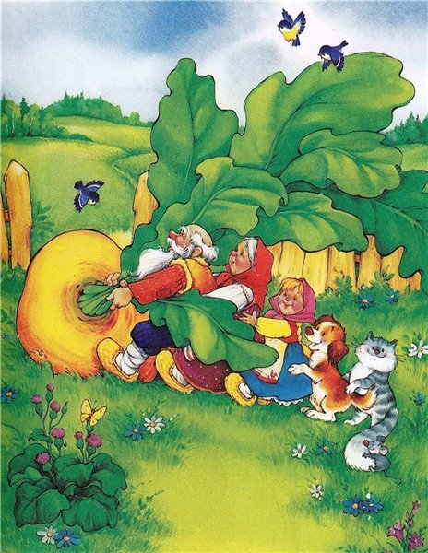
Какая из этих сказок не является волшебной: «Царевна-лягушка», «Морозко», «Репка», «По щучьему велению»?

Slide 4
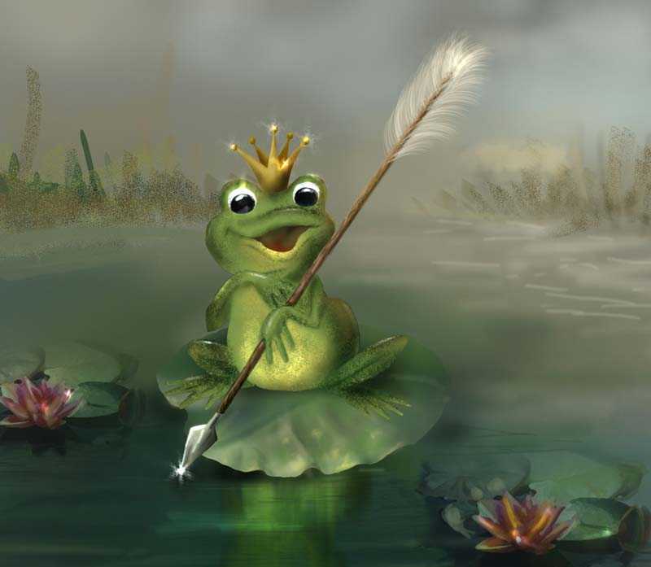
Какое животное в сказках превращалось в царевну: корова, лягушка, лиса?

Slide 5
В какой из этих сказок нет Бабы-яги: «Колобок», «Василиса Прекрасная», «Гуси-лебеди»?

Slide 6
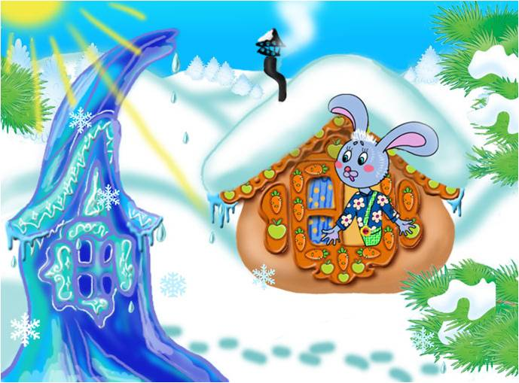
Из какой это сказки и кто говорит? «Как выскочу, как выпрыгну, полетят клочки по закоулочкам...»

Slide 7
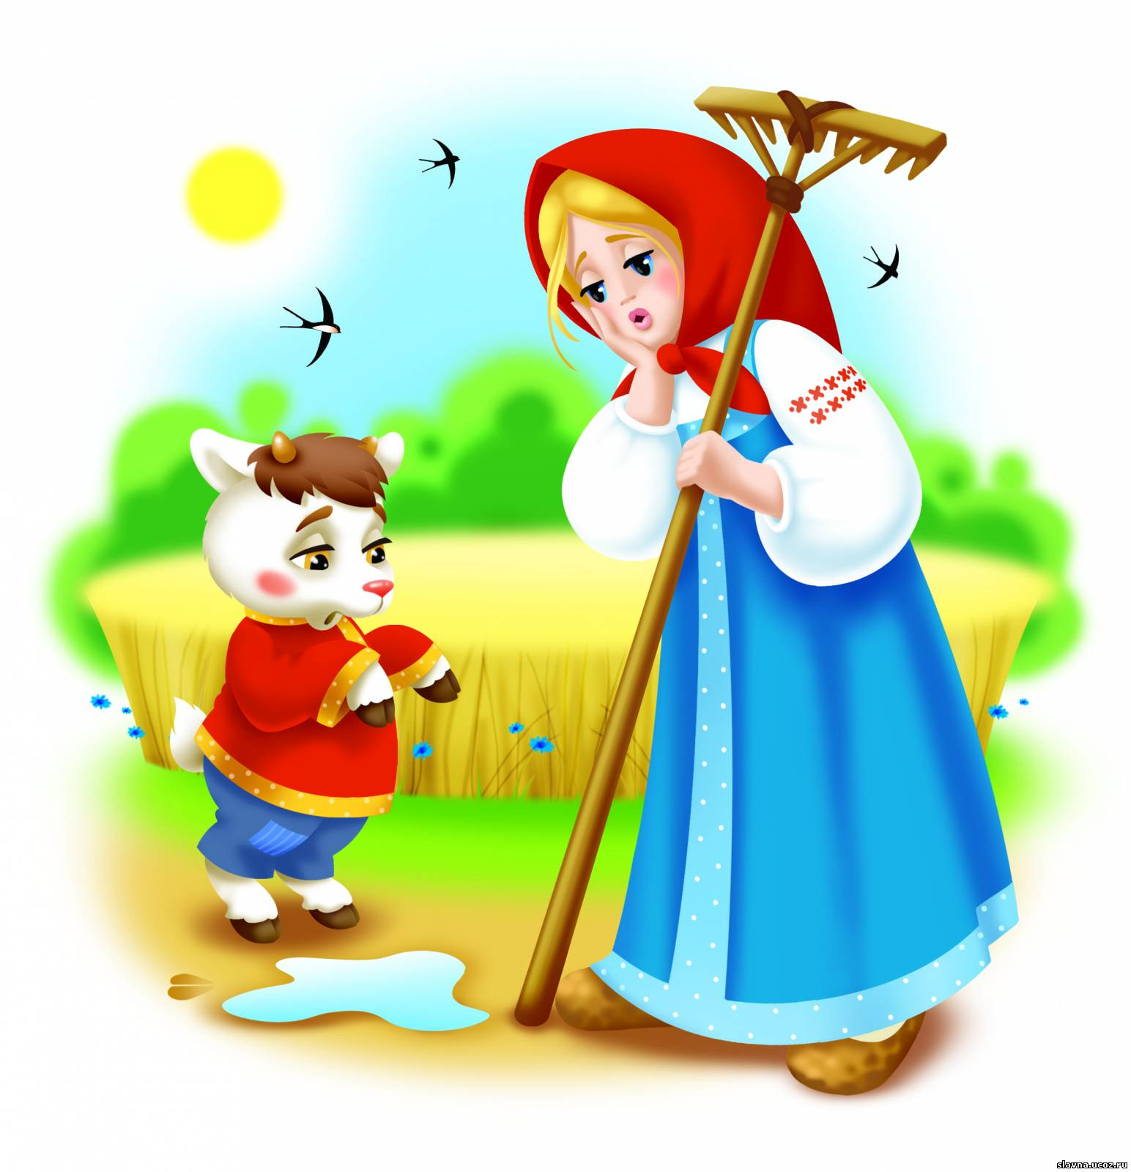
«Аленушка, сестрица моя! Выплынь, выплынь на бережок: костры горят высокие, котлы кипят чугунные, ножи точат булатные, хотят меня зарезати!»

Slide 8
«Не садись на пенек, не ешь пирожок, неси бабушке, неси дедушке».

Slide 9
«Не тужи, Иван-царевич, лучше спать ложись, утро вечера мудренее. Будет тебе ковер…».

